Slide 1
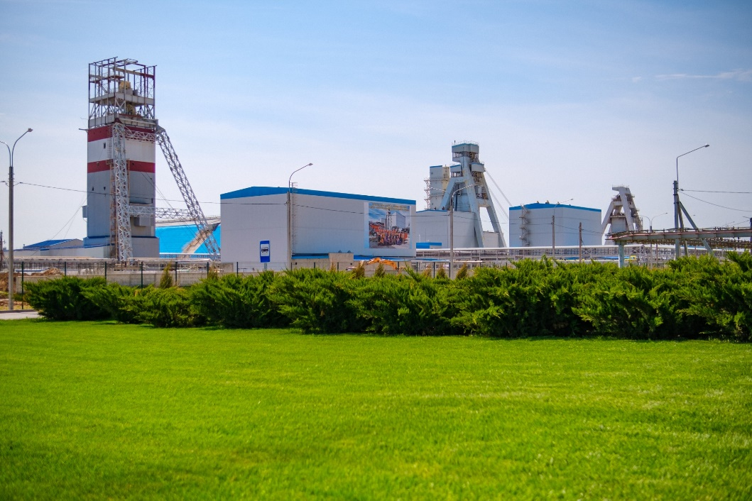
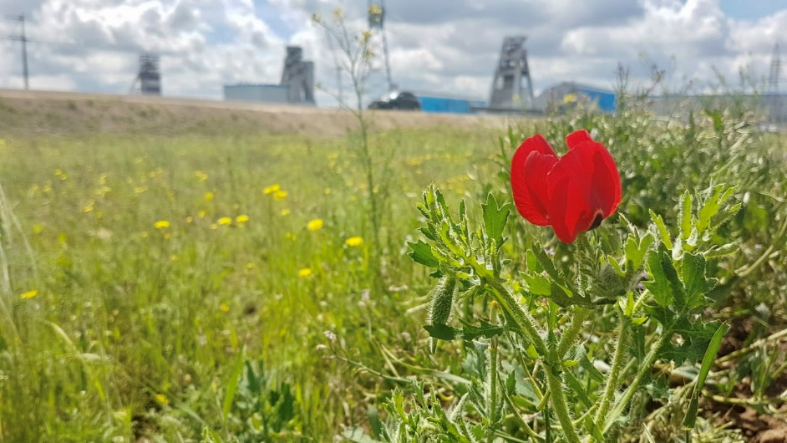
2022
ESG-прорыв
«ЕвроХим-ВолгаКалия»

Slide 2
Экология
Регулярный мониторинг состояния окружающей среды
В 2011 году была разработана «Программа экологического мониторинга для этапа строительства объекта «Горно-обогатительный комбинат по добыче и обогащению калийных солей мощностью 2,3 млн. тонн в год 95% KСL Гремячинского месторождения калийных солей Котельниковского района Волгоградской области»; программа рассмотрена и согласована руководителями всех надзорных органов.

Slide 3
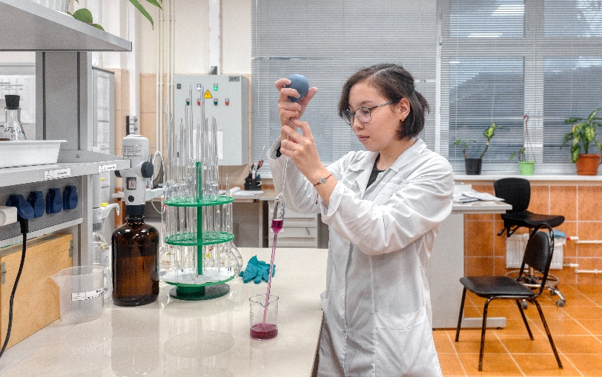
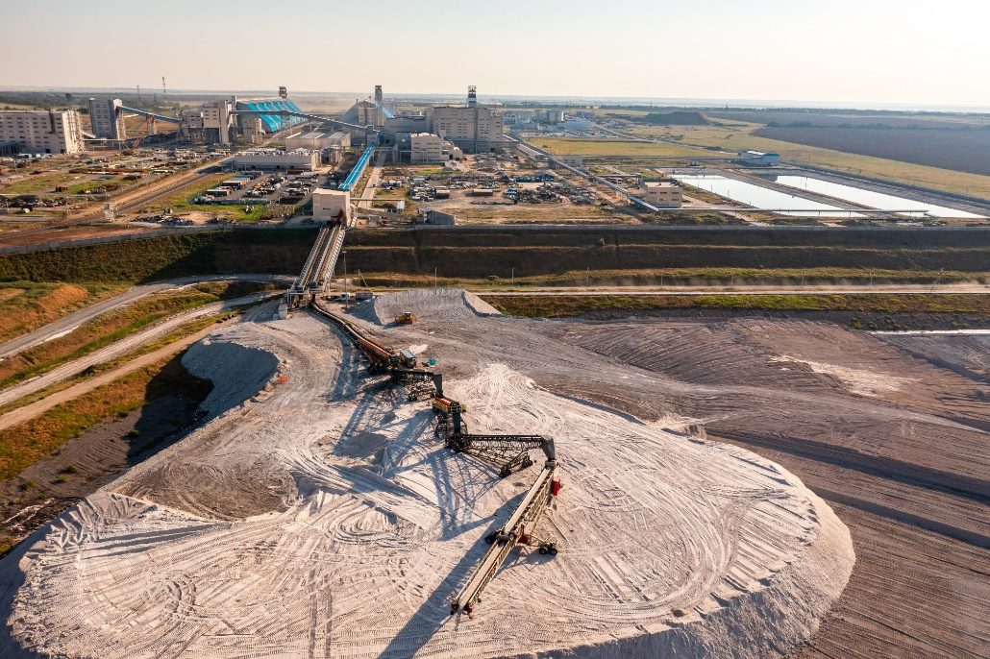
ВТОРИЧНОЕ ИСПОЛЬЗОВАНИЕ ОТХОДОВ ПЕРЕРАБОТКИ
Осуществляет вторичное использование крупнотоннажных отходов (вскрышная порода от проходки стволов) строительной площадке для строительства дорог и вертикальной планировке местности.
Результатами лабораторных исследований было установлено отсутствие негативного воздействия на ОС и здоровье человека (результаты экологических и санитарно-гигиенических исследований) подтвердили возможность использования на строительной площадке для собственных нужд (строительство дорог и планировка местности).

Slide 4
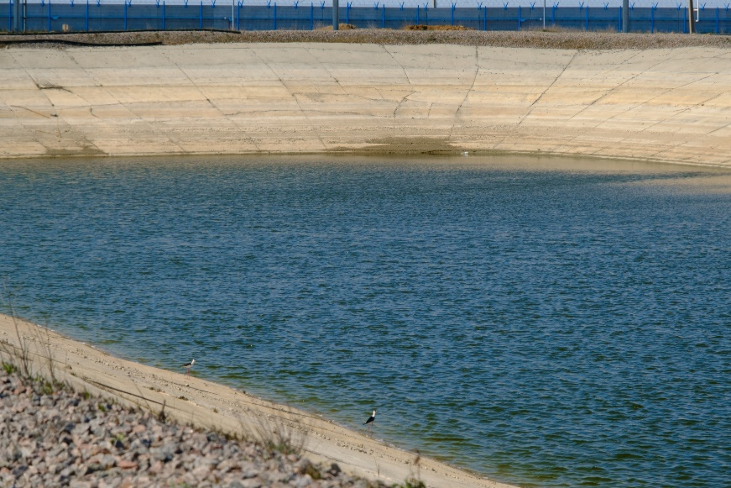
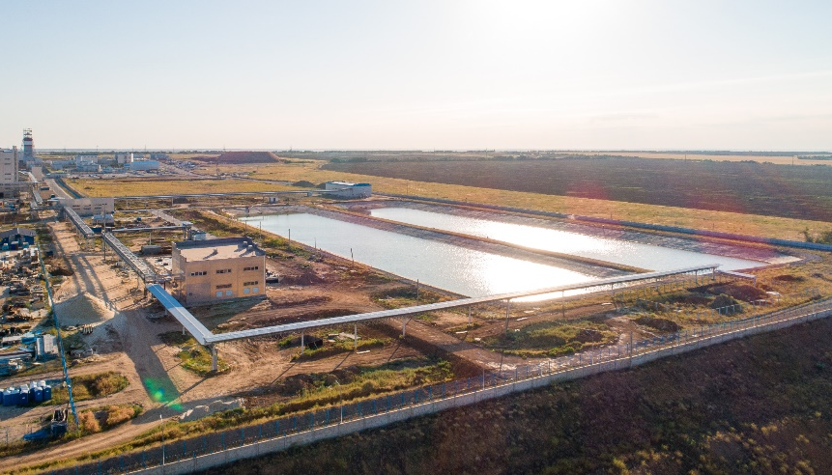
ВТОРИЧНОЕ ИСПОЛЬЗОВАНИЕ ВОДОПОТРЕБЛЕНИЯ НА КОМБИНАТЕ
Применение бессточной схемы водопользования, которая исключает сброс сточных вод в водоемы (использование очищенных хозбытовых и дождевых стоков в системах производственного водоснабжения предприятия), водооборота (оборотные системы) направлено на эффективное использование водных ресурсов и на предотвращение их от загрязнения.
Очистные сооружения рассчитаны на общий расход 400 м^{3/}сутки или 146000 м³/год. Хозяйственно-бытовые сточные воды (СВ) на ГОК образуются от душевых, прачечной, медпункта, бани, туалетов, столовой, лаборатории.

Slide 5
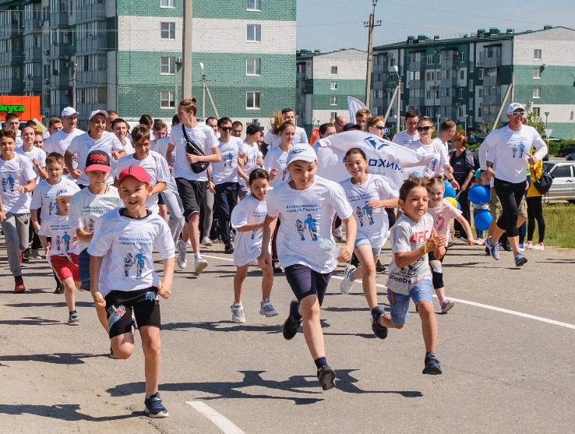
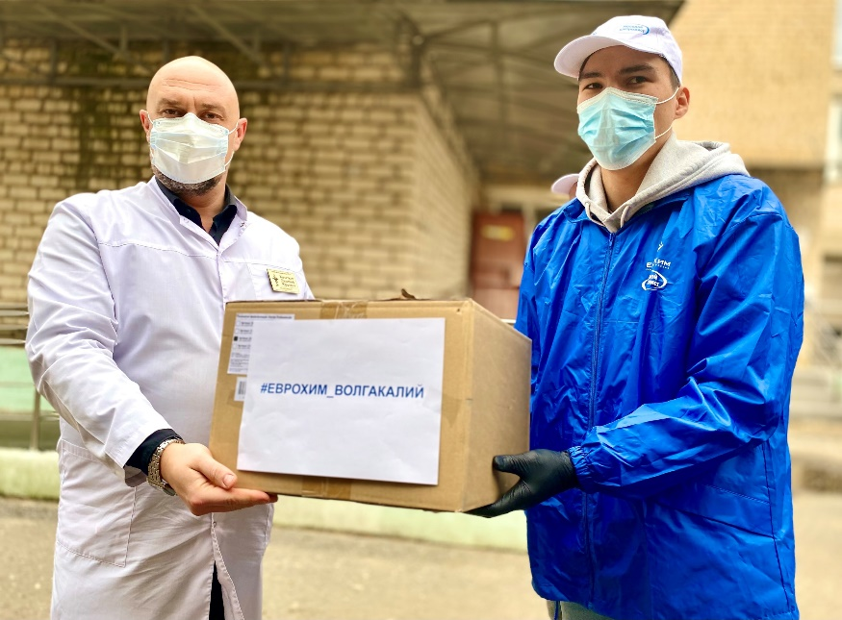
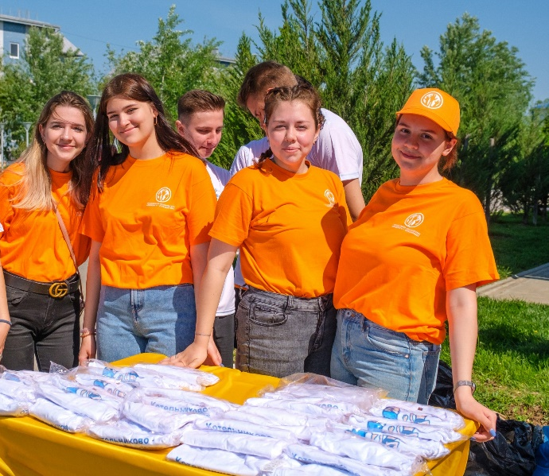
ИНВЕСТИЦИИ В ИНФРАСТРУКТУРУ
Волонтеры организовывали и проводили акции с детьми и молодежью, опекали ветеранов, оказывали посильную помощь в благоустройстве города. Энергия, оптимизм и искреннее стремление делать добро вдохновили и старшее поколение. К волонтерскому движению присоединились сотрудники Гремячинского ГОКа. Особую значимость проект приобрел в период пандемии COVID-19.
За внедрение лучших социальных практик в российских регионах проект ЕвроХима получил награду "За развитие инфраструктуры институциональной благотворительности в России".

Slide 6
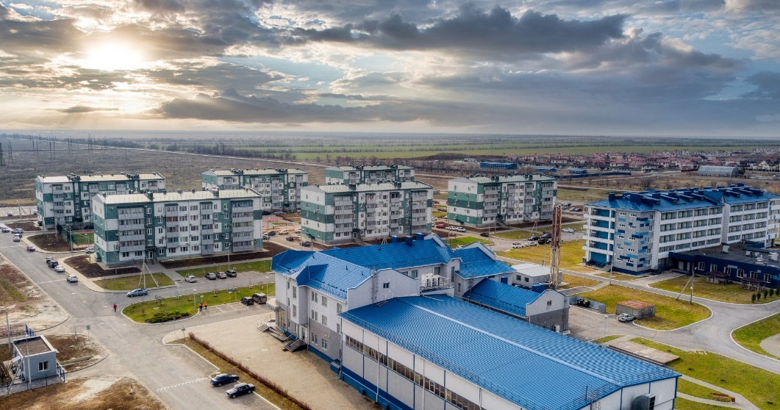
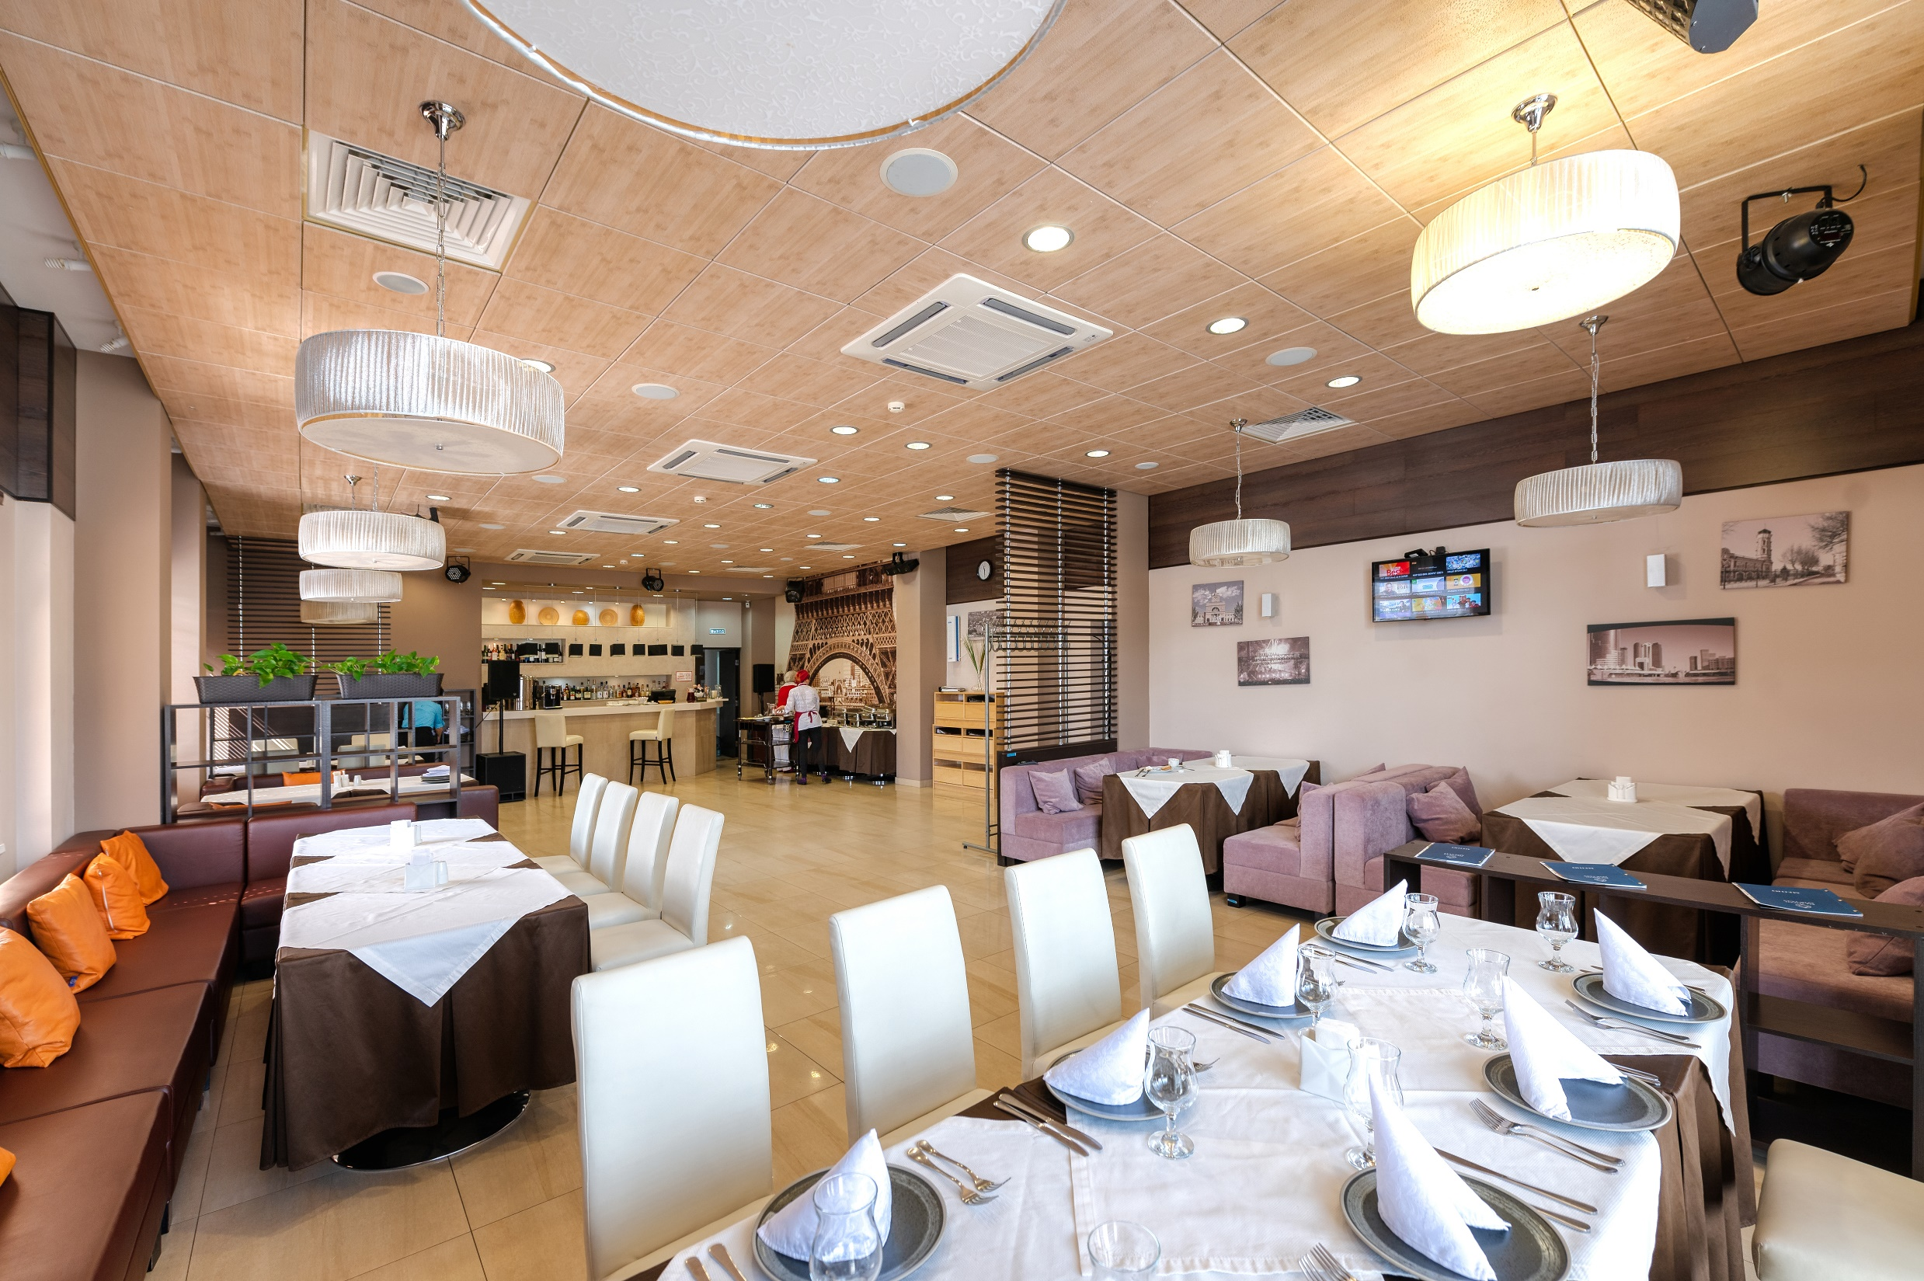
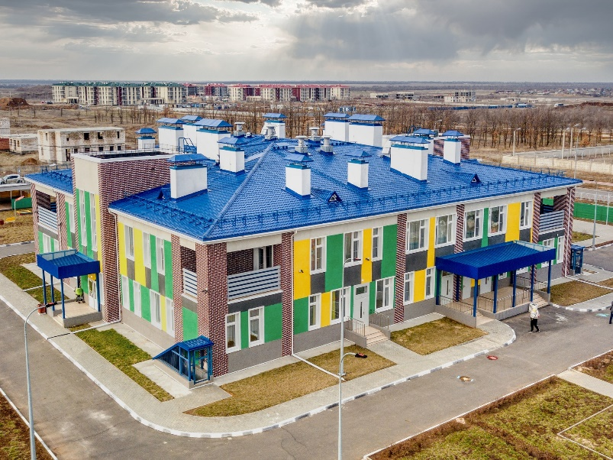
ИНВЕСТИЦИИ В ИНФРАСТРУКТУРУ
За счет средств Компании на территории жилого района «Восточный» построены: 60-ти квартирный жилой дом, общежитие на 200 мест с пристроенной столовой на 50 мест, 9 пятиэтажных жилых домов (342 квартиры), гостиница «Кристалл» на 30 номеров с универсальным спортивным залом, тренажерным залом, конференц-залом, рестораном и турецкой баней (хамам), крытая автостоянка на 160 машино-мест. Жилая площадь построенных объектов составляет 19,5 тыс. м2.
Построено детское дошкольное учреждение № 1 в квартале 17 жилого района «Дубовая роща» на 100 воспитанников от 3 до 7 лет. Общая стоимость строительства - 223 млн. рублей. Ведется строительство школы.
Построена объездная дорога от а/дороги «Волгоград-Октябрьский-Котельниково-Зимовники-Сальск до поворота к существующей а/дороге к х. Нижние Черни (в районе ст. Гремячая) в Котельниковском муниципальном районе Волгоградской области», общей протяженностью 3,45 км.

Slide 7
Спасибо за внимание!
Ещё больше информации доступно по ссылкам:

